Slide 1
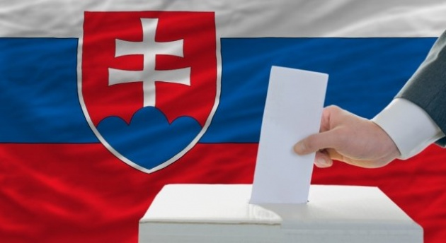
Voľby a princípy volebného práva

Slide 2
voľby sú základným znakom demokracie
Právo voliť zaručuje v demokratickom štáte ÚSTAVA
(v Slovenskej republike ÚSTAVA SR)
občania prostredníctvom volieb vyjadrujú svoje politické názory

Slide 3
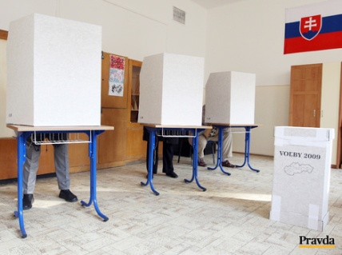
Znaky demokratických volieb
všeobecnosť
rovnosť
priamosť
tajnosť

Slide 4
VŠEOBECNOSŤ- – slovenský občan môže voliť( od 18-tich rokov) ale môže byť aj volený( od 21rokov)
ROVNOSŤ- každý občan má iba jeden hlas a ten má rovnaku váhu ako hlasy ostatných
PRIAMOSŤ- občan sa volieb zúčastní osobne, priamo
TAJNOSŤ volič má umožnené voliť tak, aby sa nikto iný nedozvedel, koho volil
VOLIČ-OBČAN SR, ktorý dosiahol vek 18 rokov.

Slide 5
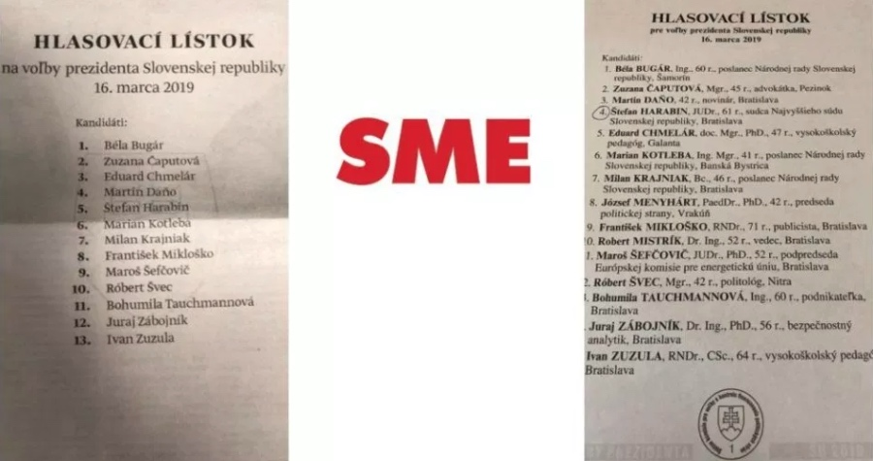
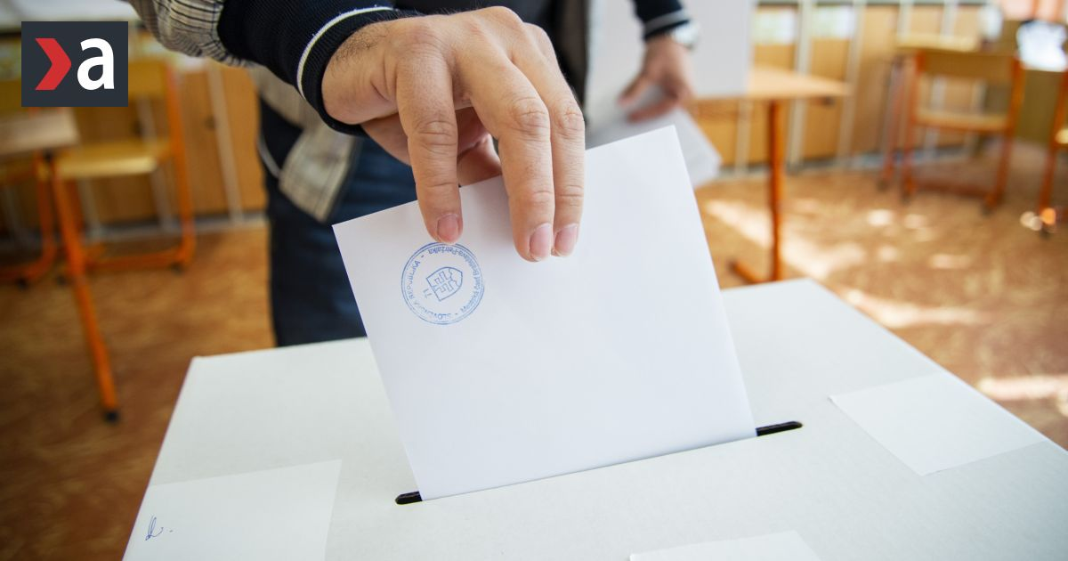

Slide 6
Typy volieb
Parlamentné –občania si volia svojich zástupcov-poslancov- do parlamentu- na obdobie 4 rokov
občania volia politické strany
Vláda sa tvorí po voľbách, víťazi volieb tvoria koalíciu/spojenectvo/, politické strany, ktoré majú menšinové zastúpenie v parlamente, tvoria opozíciu /opak koalície/.
Politická strana-skupina občanov

Slide 7
prezidentské – prezidenta volia občania priamo, v dvoch kolách ,na obdobie 5 rokov
(za prezidenta môže byť volený občan SR, ktorý dosiahol v deň volieb 40 rokov)
komunálne - volíme starostov a primátorov, poslancov obecných a mestských zastupiteľstiev na 4 roky
voľby do VÚC – volíme predsedov krajov = županov a poslancov samosprávneho kraja na 4 roky
voľby do Európskeho parlamentu - volíme poslancov EP (Brusel) na 5 rokov, SR má 13 poslancov z rôznych politických strán

Slide 8
Poznámky: napíš do zošita
Voľby- sú základným znakom demokracie
Právo voliť je zakotvené v ÚSTAVE SR
Princípy demokratických volieb:
1,VŠEOBECNOSŤ-možnosť voliť a byť volený
2,ROVNOSŤ-každý má 1 hlas s rovnakou váhou
3,PRIAMOSŤ-priama účasť na voľbách(OSOBNE)
4,TAJNOSŤ-hlasovania
Typy volieb v SR: parlamentné ( volíme poslancov), prezidentské, komunálne( primátorov, starostov, ..), voľby do vyššieho územného celku(VÚC), voľby do Európskeho parlamentu

Slide 9
ÚLOHY vypracuj do zošita( pracuj aj s internetom)
1)Str.21/ úloha č.1
2)Str.21/ úloha č.3
3)Zisti na internete:
Kedy boli naposledy na Slovensku
a,parlamentné voľby-ktorá strana mala najviac hlasov?
b, prezidentské
c, komunálne
d,voľby do Európskeho parlamentu+ vyhľadaj mená našich europoslancov.

Slide 10
ĎAKUJEM ZA POZORNOSŤ

